Slide 1
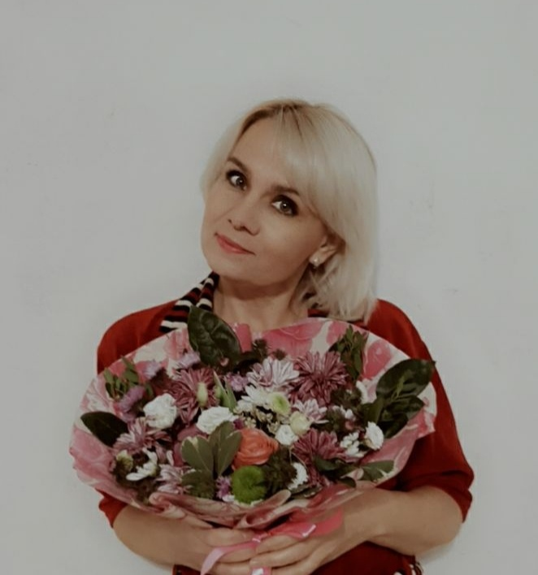
МИНИСТЕРСТВО ОБРАЗОВАНИЯ РМ
ПОРТФОЛИО
Зотовой Татьяны Геннадьевны
воспитателя
МДОУ «Детский сад №70 комбинированного вида»
г.о. Саранск
Дата рождения: 01.01.1971 год
Профессиональное образование: высшее
МГПИ им. М.Е. Евсевьева по специальности
«Педагогика и психология (дошкольная)»
№ диплома: ЦВ №339685, дата выдачи: 02.07.1992 г .
Стаж педагогической работы: 27 лет
Общий трудовой стаж: 27 лет
Наличие квалификационной категории: высшая
Дата последней аттестации: 22.05.2017года

Slide 2
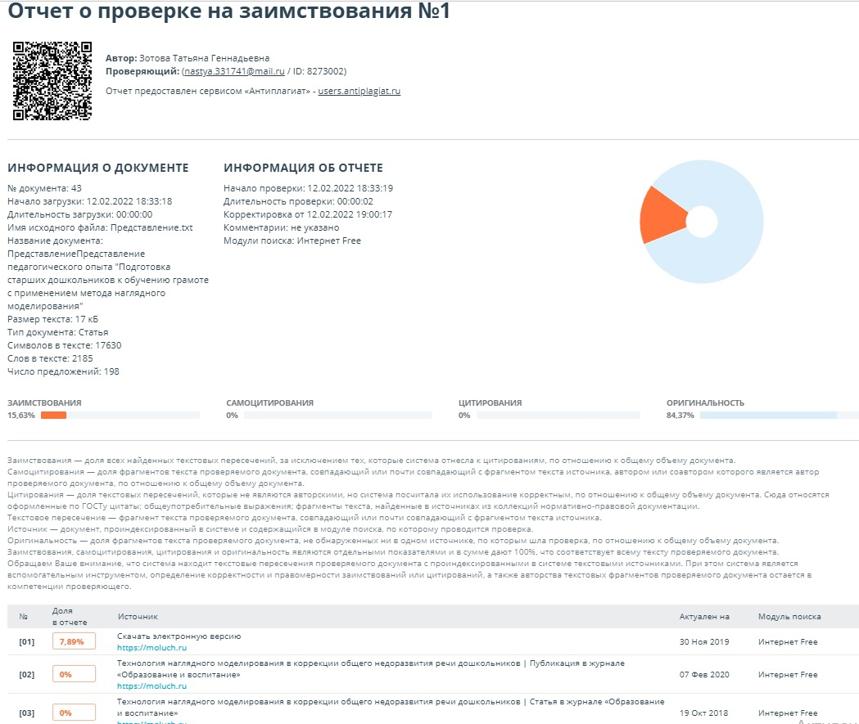
Инновационный педагогический опыт на тему:
«Подготовка старших дошкольников к обучению грамоте с применением метода наглядного моделирования» представлен на сайте: https://ds70sar.schoolrm.ru/
Оригинальность педагогического опыта составляет: 84, 37%

Slide 3
СОДЕРЖАНИЕ
Раздел 1 Участие в инновационной (экспериментальной) деятельности.
Раздел 2. Наставничество
Раздел 3. Наличие публикаций.
Раздел 4. Результаты участия воспитанников в: конкурсах, выставках, турнирах, соревнованиях, акциях, фестивалях.
Раздел 5. Наличие авторских программ, методических пособий.
Раздел 6. Выступления на заседаниях методических советов, научно-практических конференциях, педагогических чтениях, семинарах, секциях, форумах, радиопередачах.
Раздел 7. Проведение открытых занятий, мастер- классов, мероприятий.
Раздел 8. Экспертная деятельность.
Раздел 9. Общественно – педагогическая активность педагога: участие в комиссиях, педагогических сообществах, в жюри конкурсов
Раздел 10. Позитивные результаты работы с воспитанниками.
Раздел 11. Качество взаимодействия с родителями.
Раздел 12. Работа с детьми из социально – неблагополучных семей.
Раздел 13. Участие педагога в профессиональных конкурсах.
Раздел 14. Награды и поощрения.

Slide 4
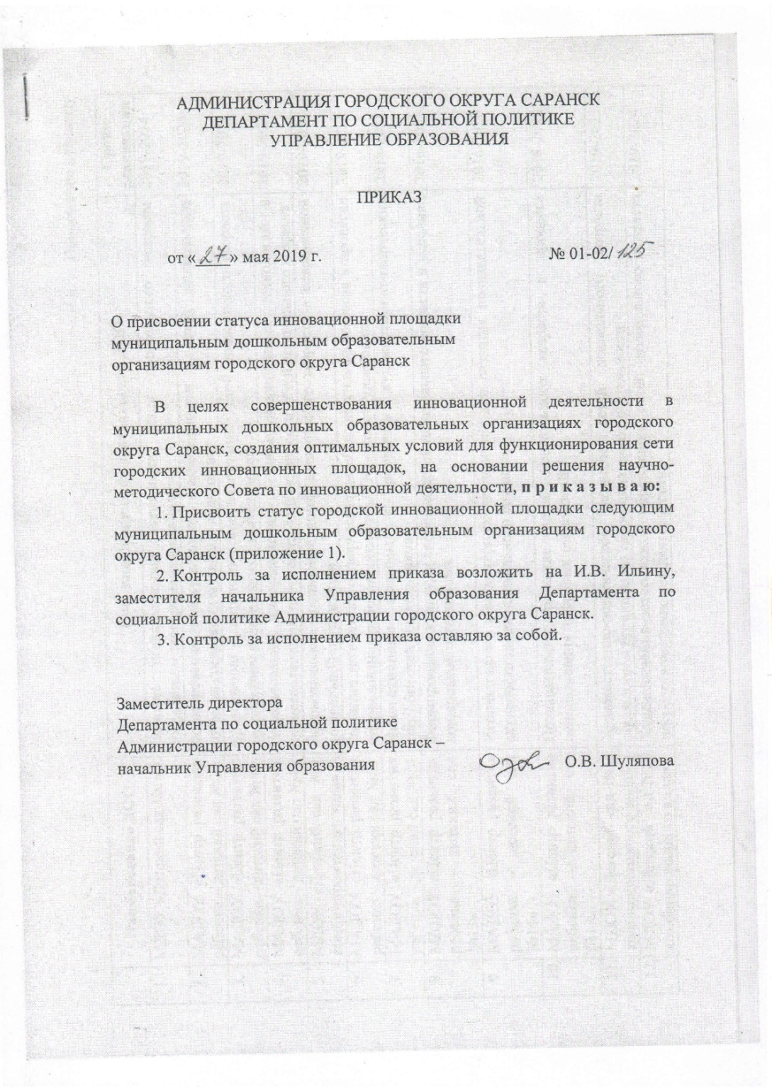
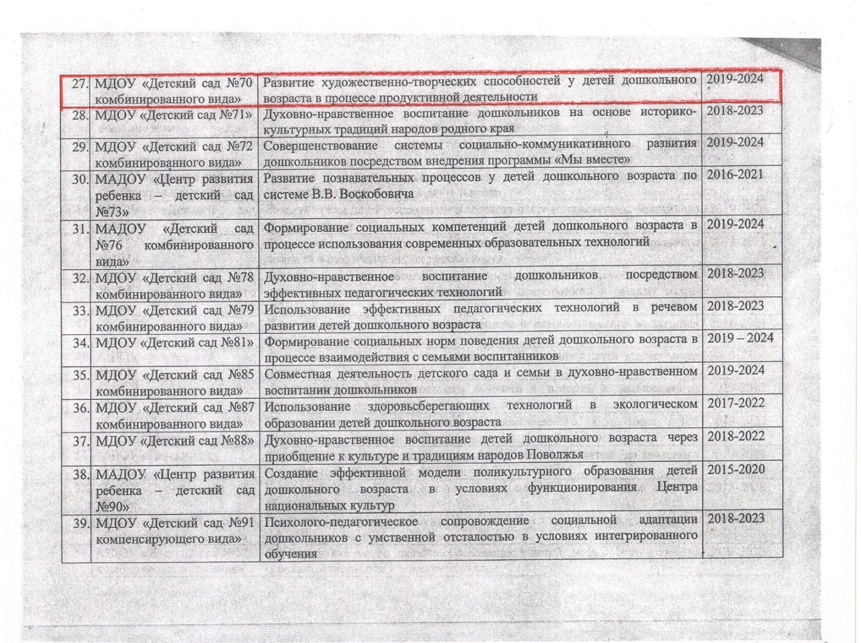
1.Участие в инновационной (экспериментальной) деятельности
«Развитие художественно-творческих способностей у детей дошкольного возраста в процессе продуктивной деятельности»

Slide 5
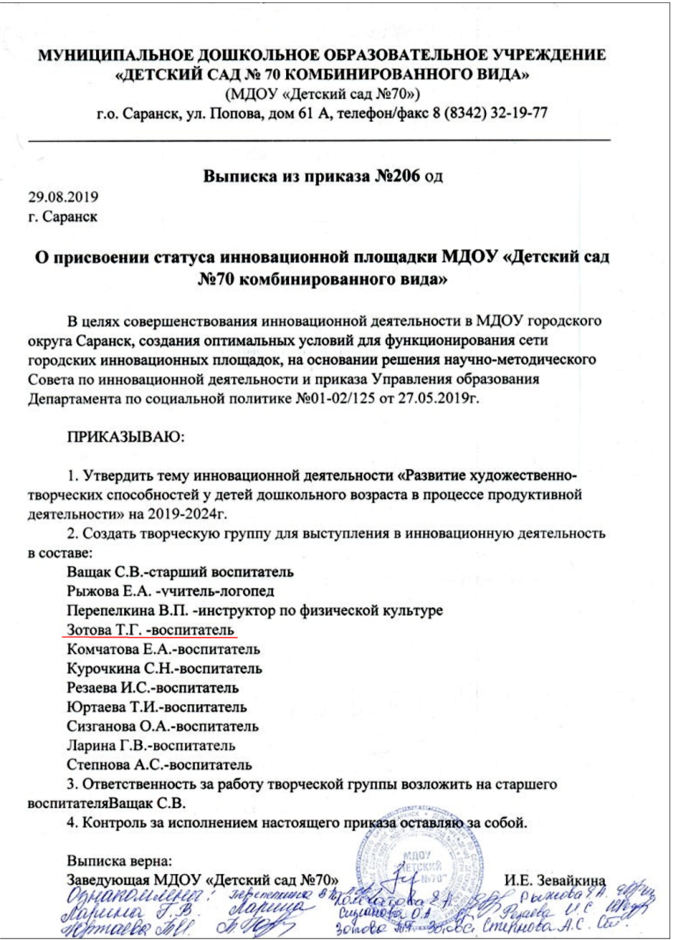
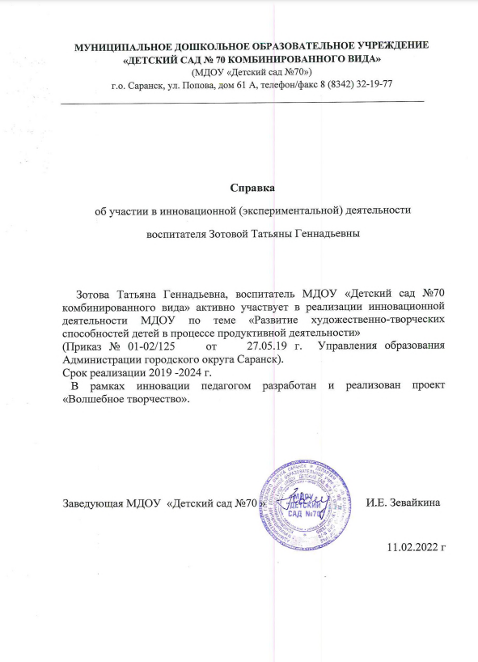
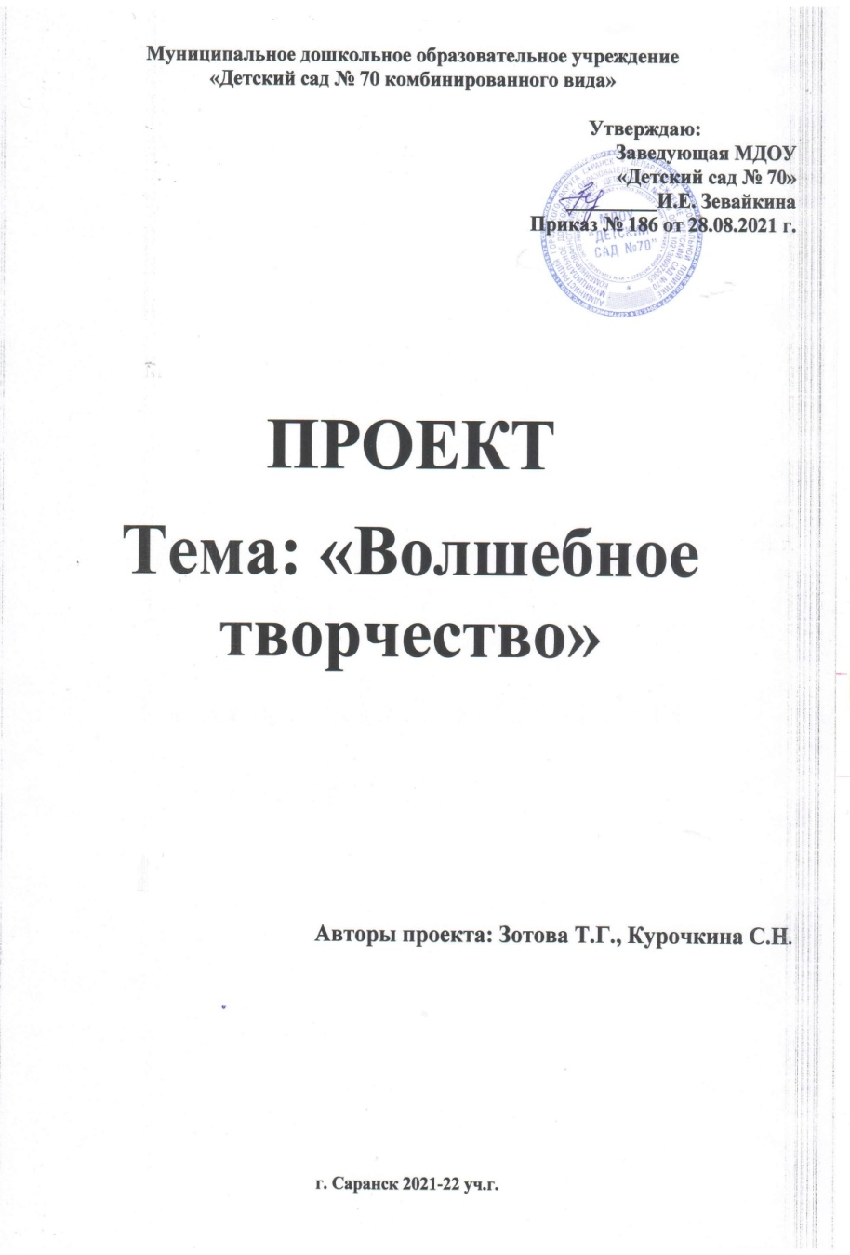

Slide 6
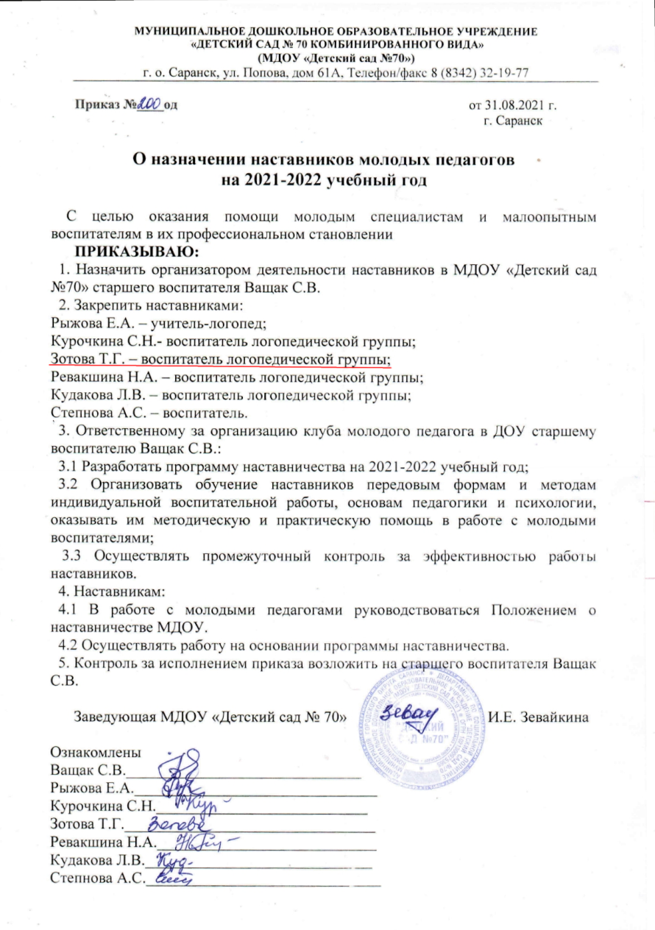
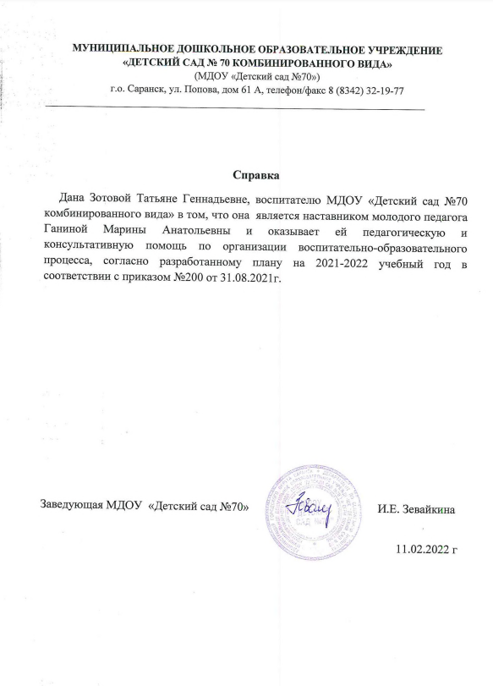
2. Наставничество

Slide 7
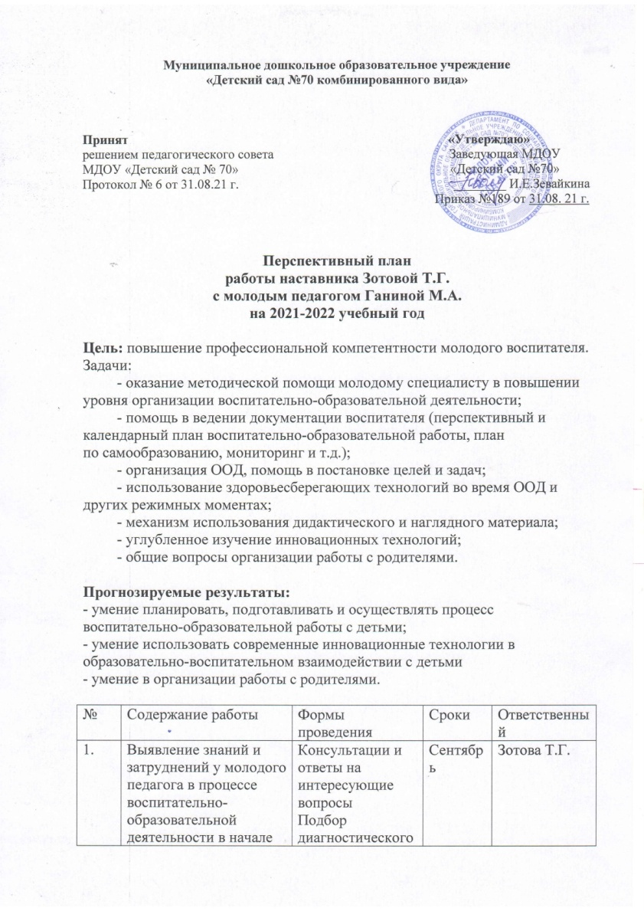
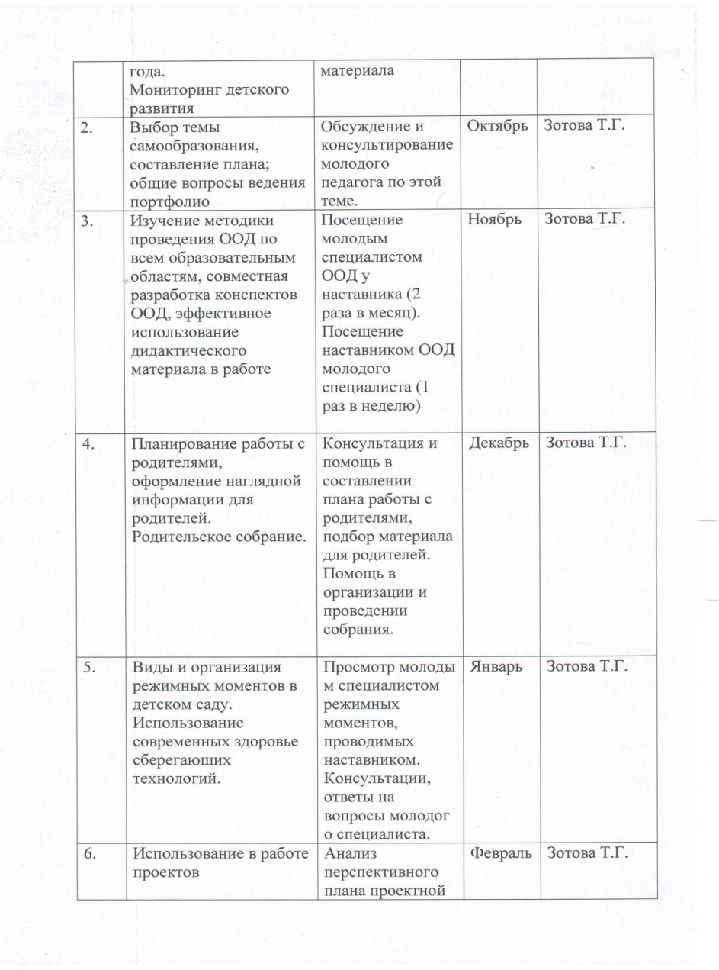
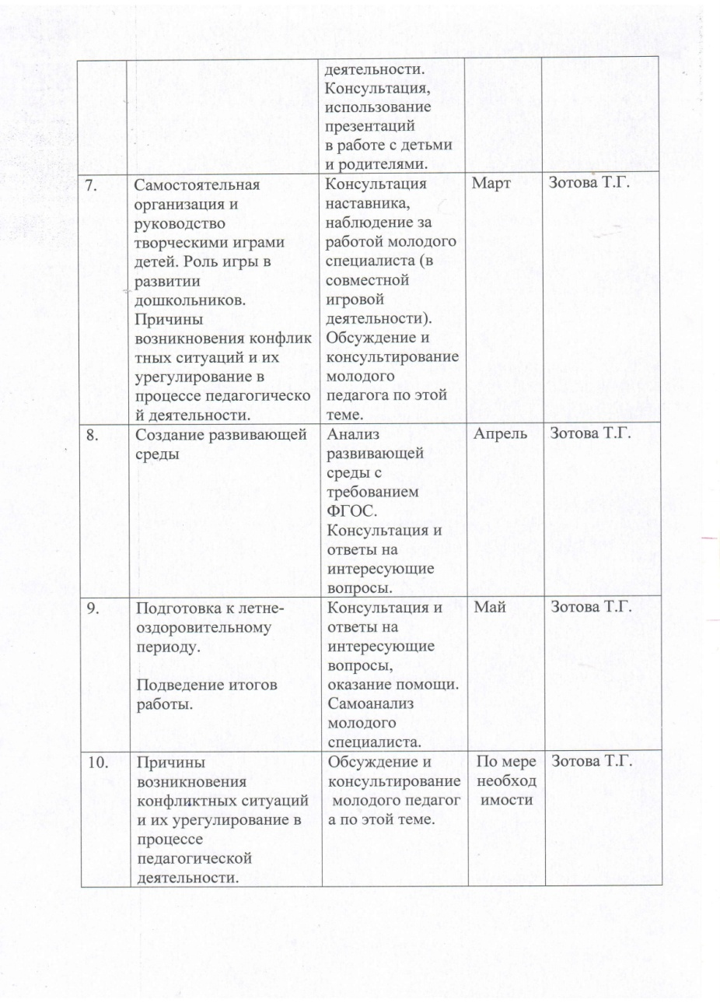

Slide 8
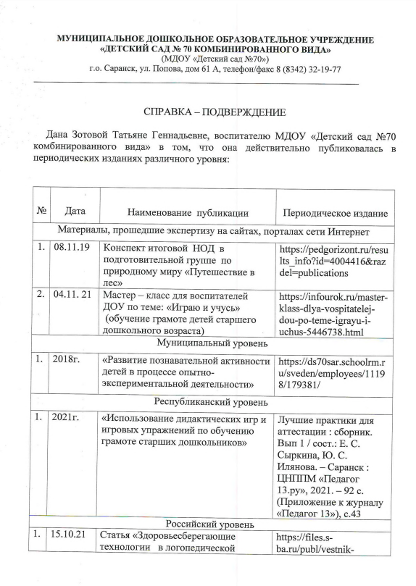
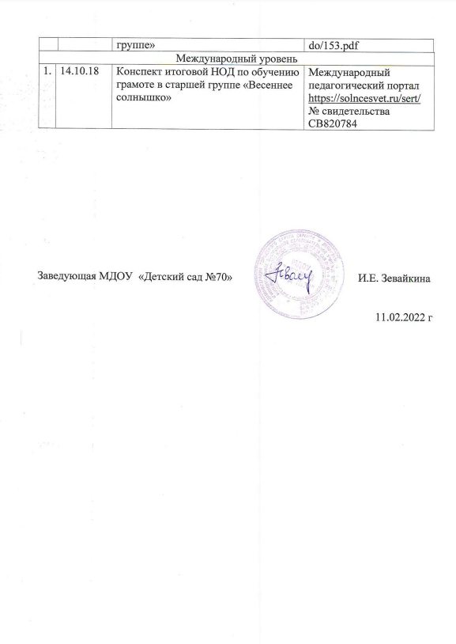
3.Наличие публикаций

Slide 9
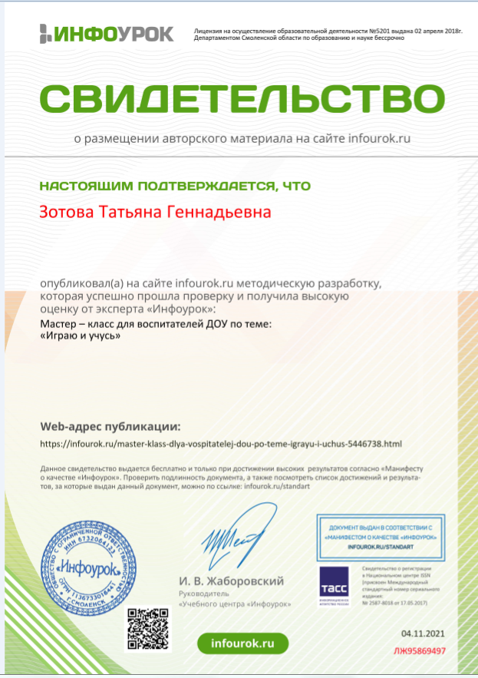
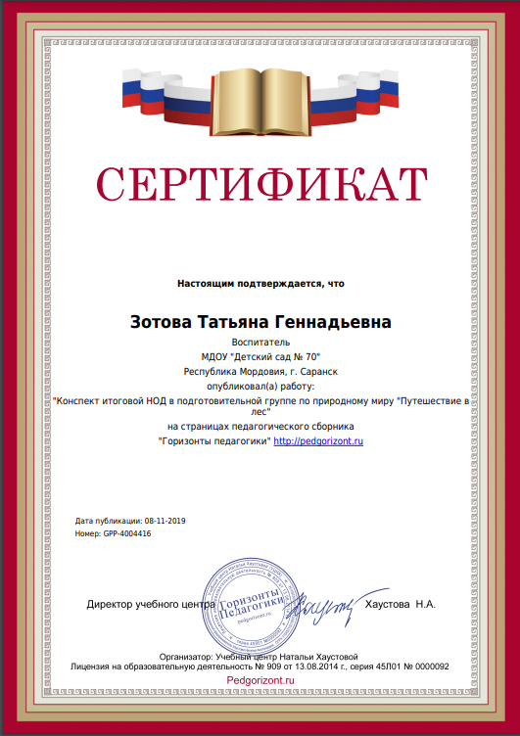
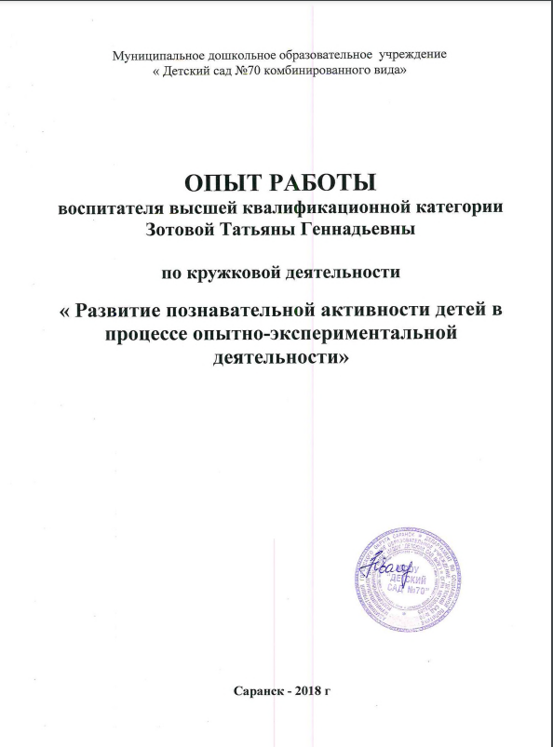

Slide 10
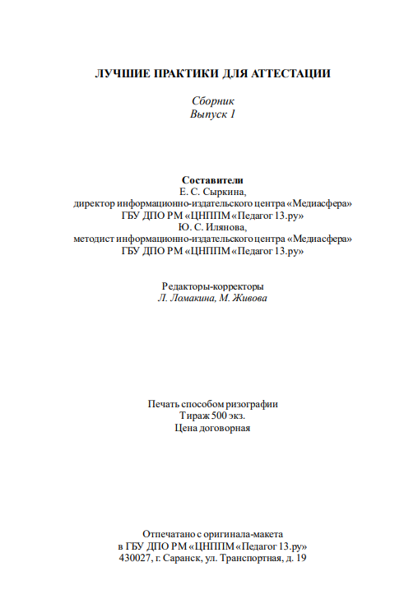
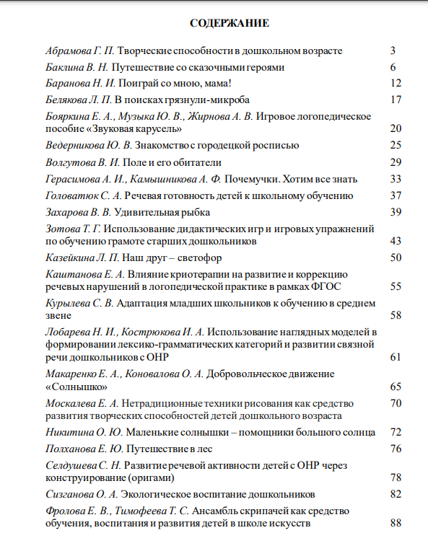

Slide 11
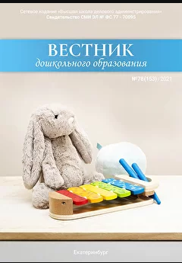
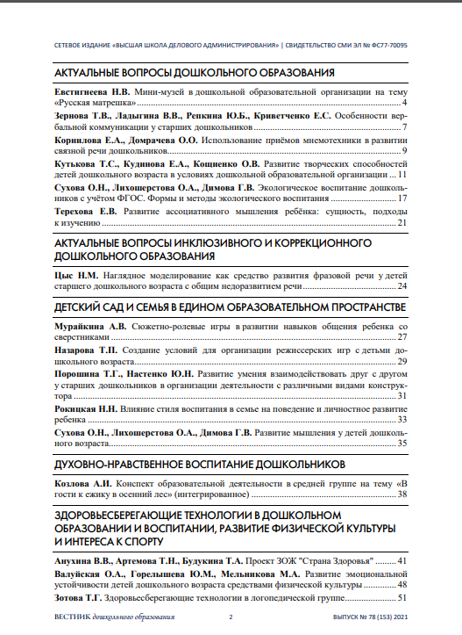

Slide 13
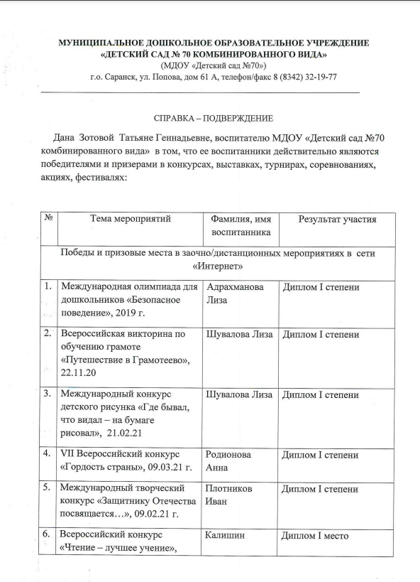
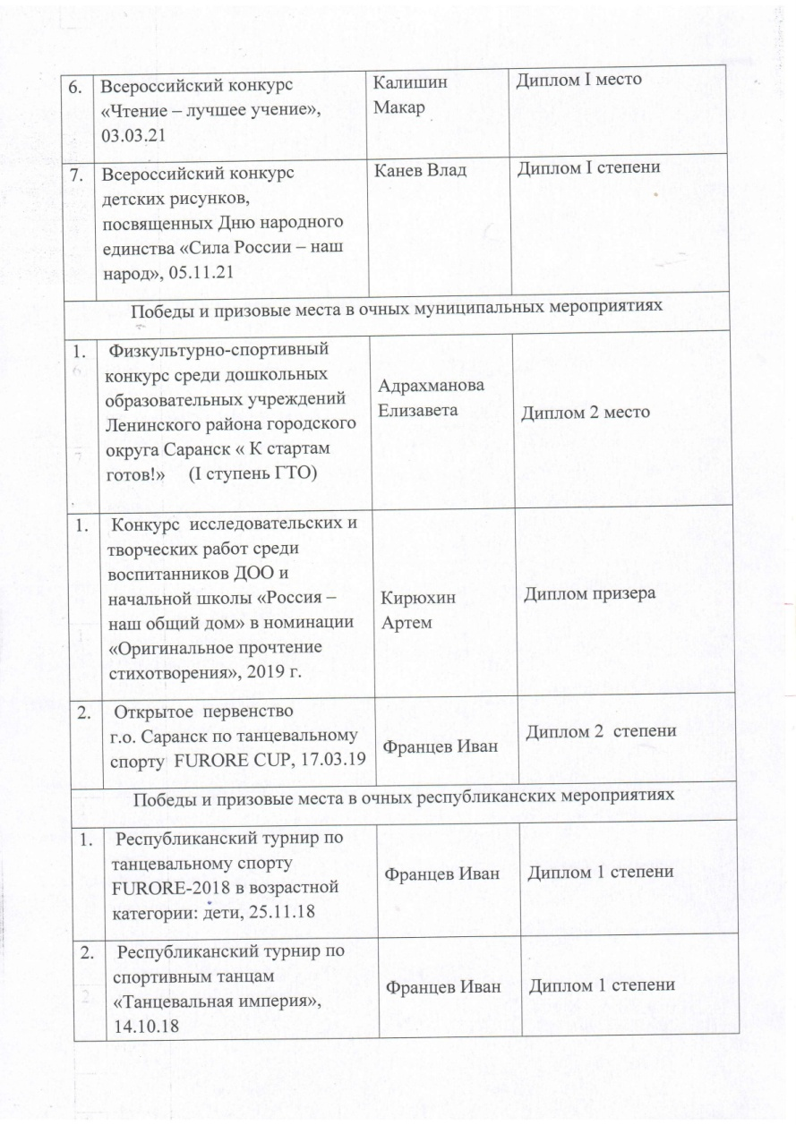
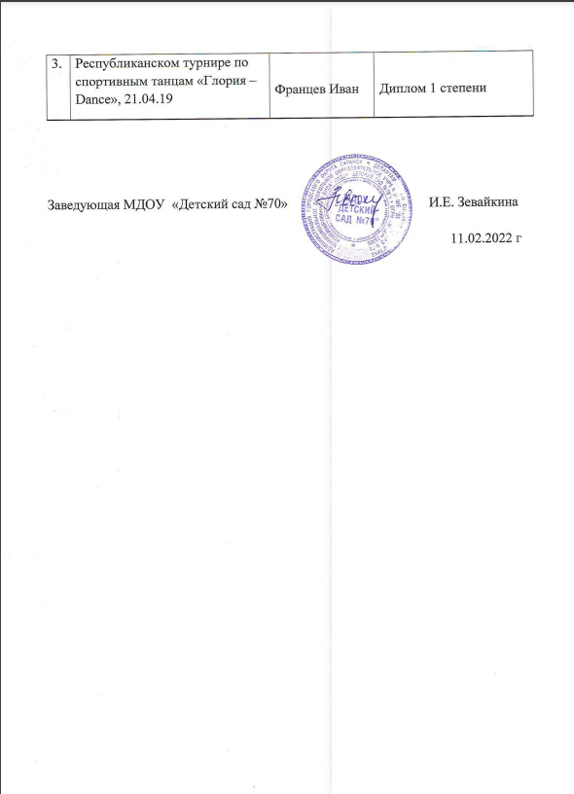
4.Результаты участия воспитанников в конкурсах, выставках, турнирах, соревнованиях, акциях, фестивалях

Slide 15
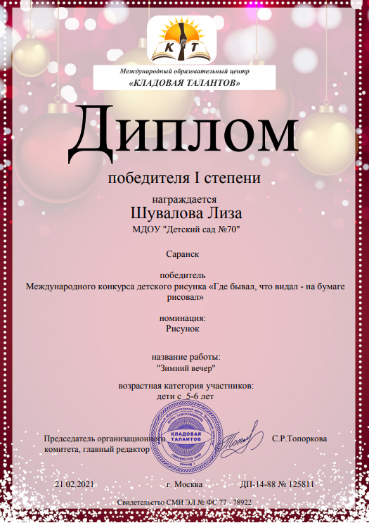
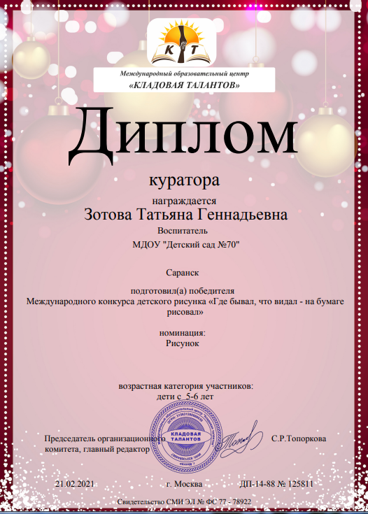
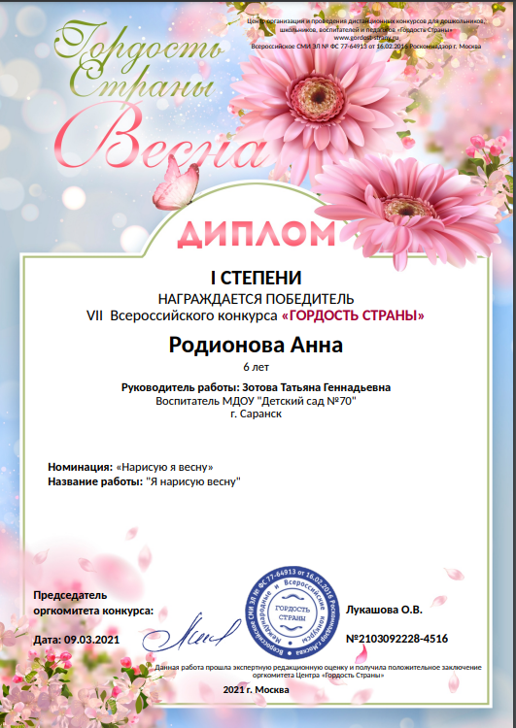

Slide 16
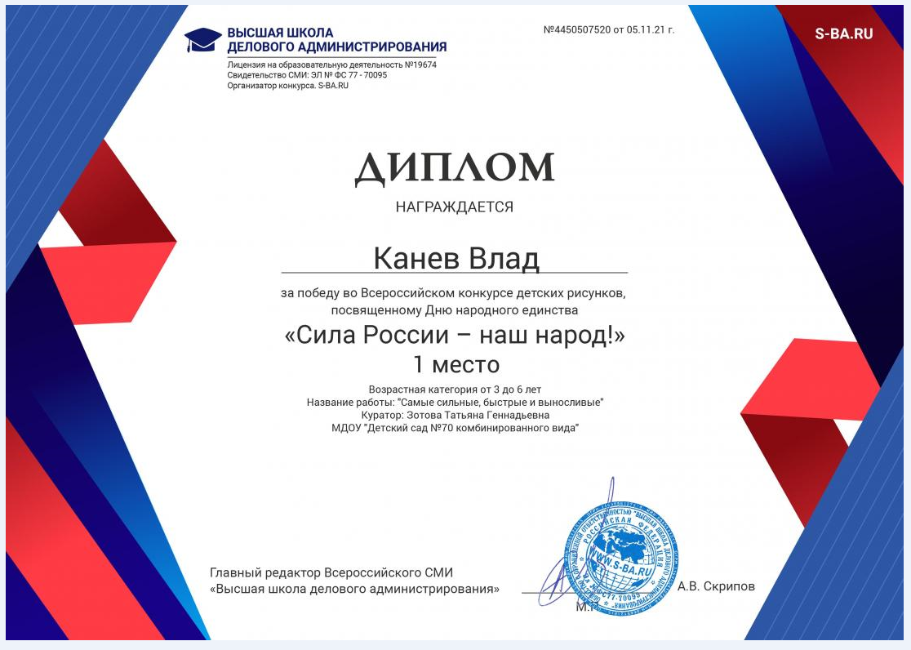

Slide 17
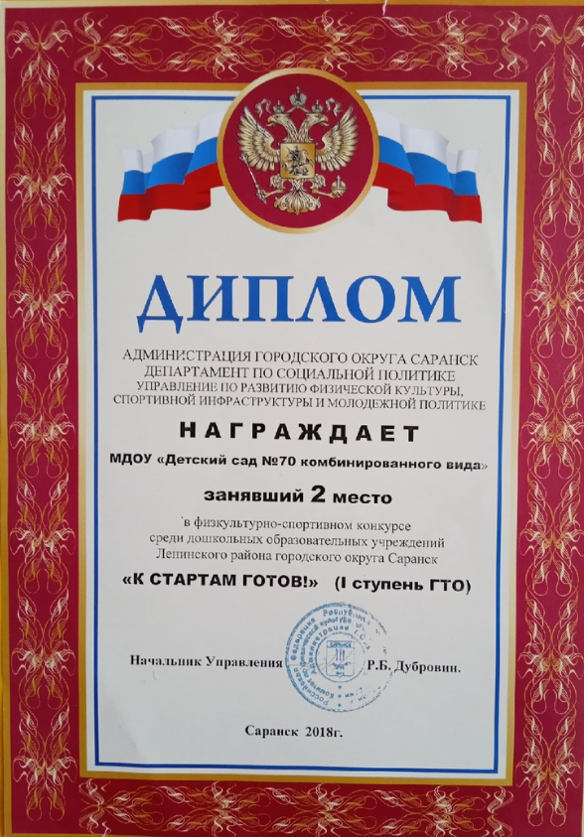
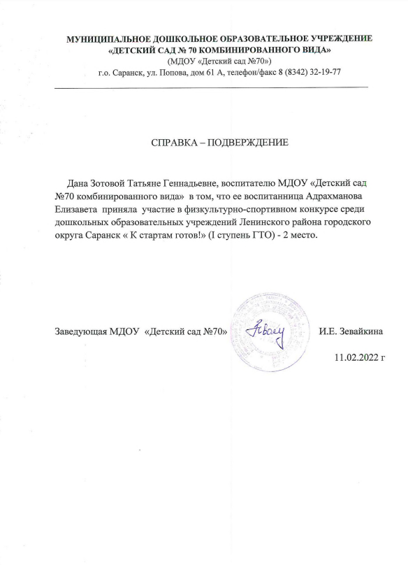
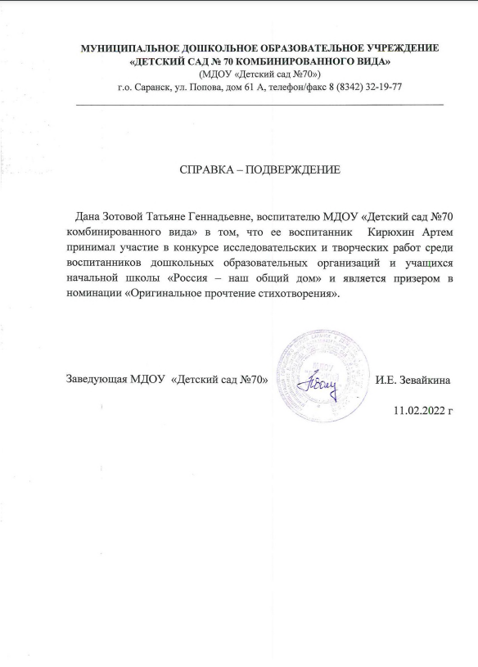

Slide 18
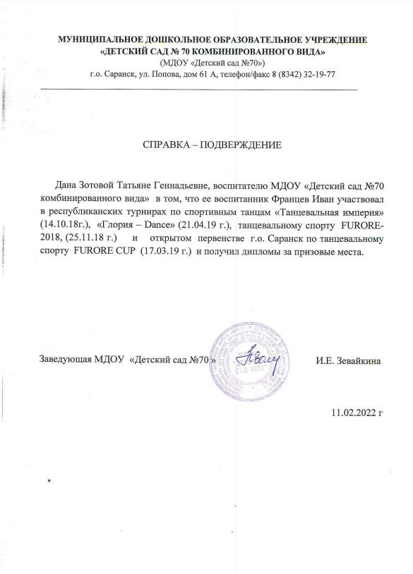

Slide 19
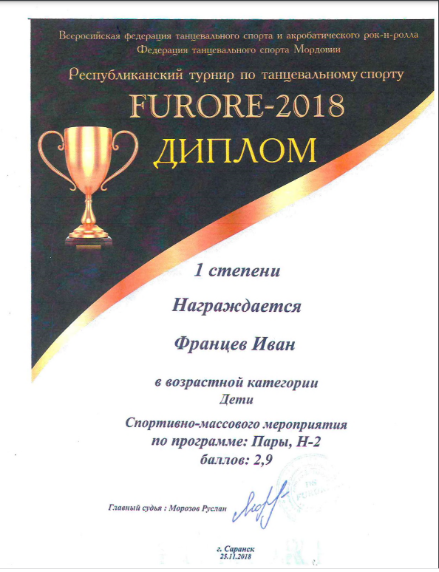

Slide 20
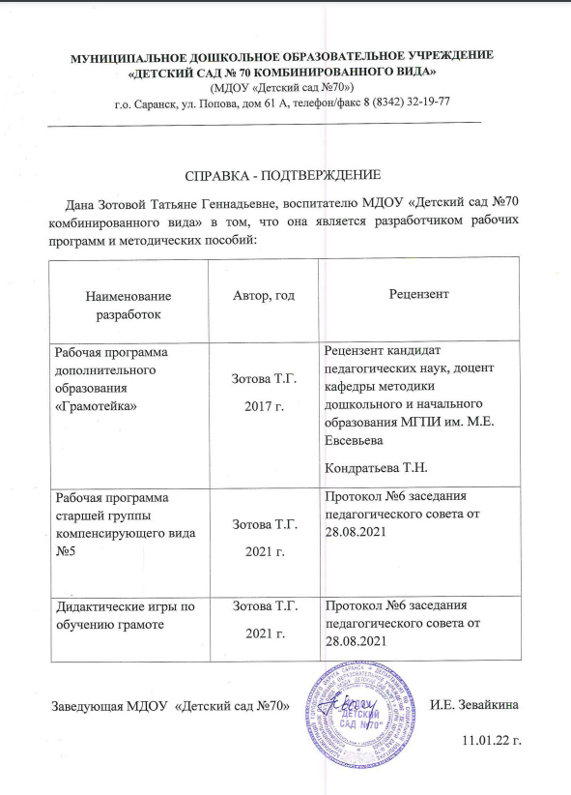
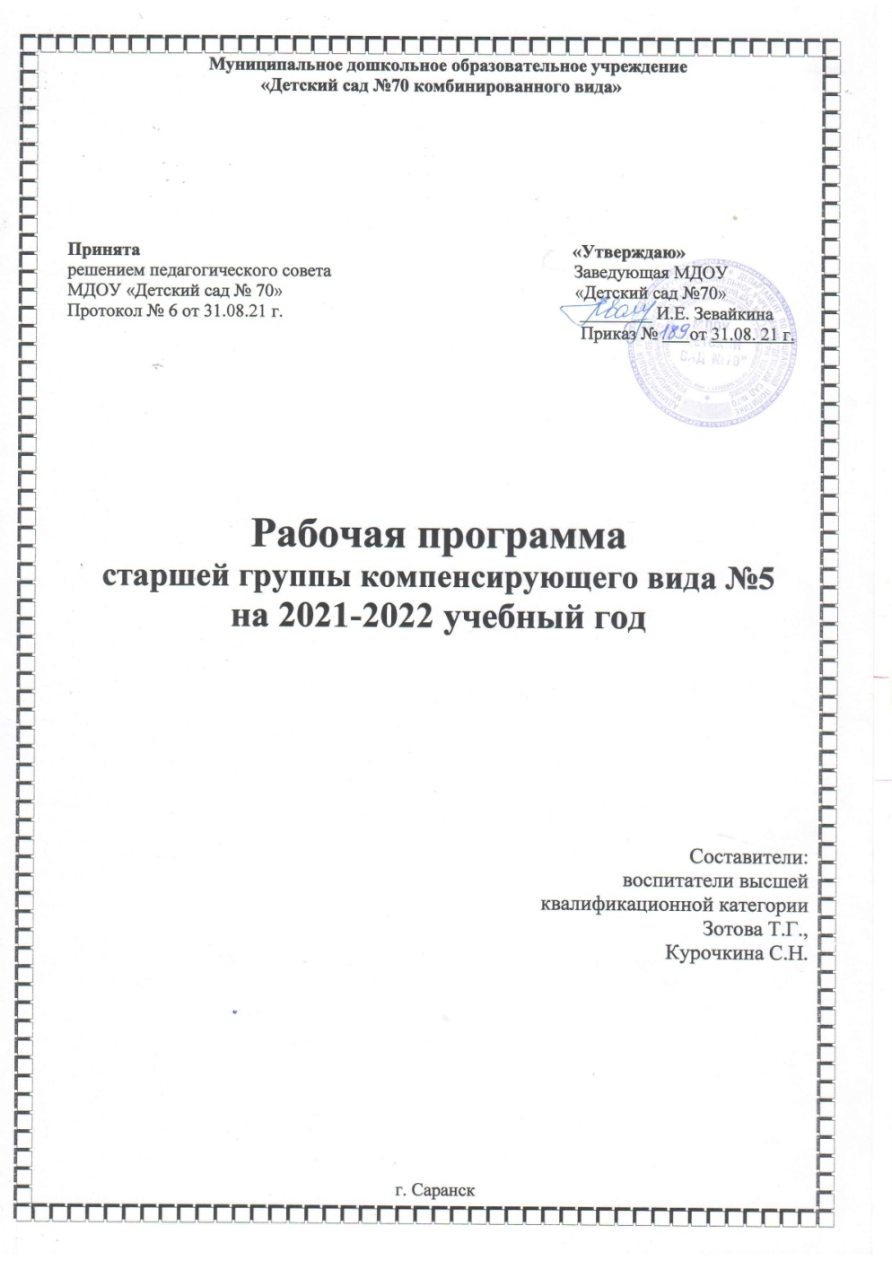
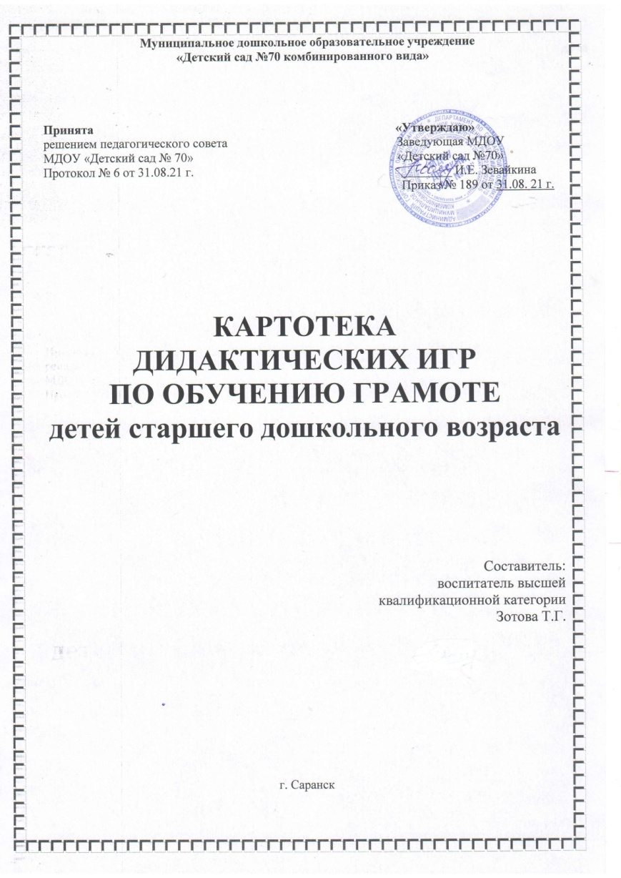
5. Наличие авторских программ, методических пособий

Slide 21
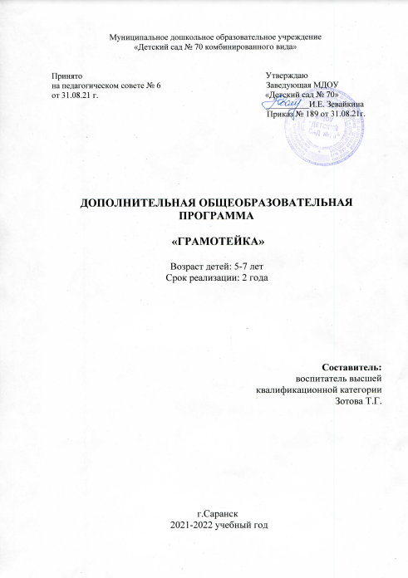

Slide 22
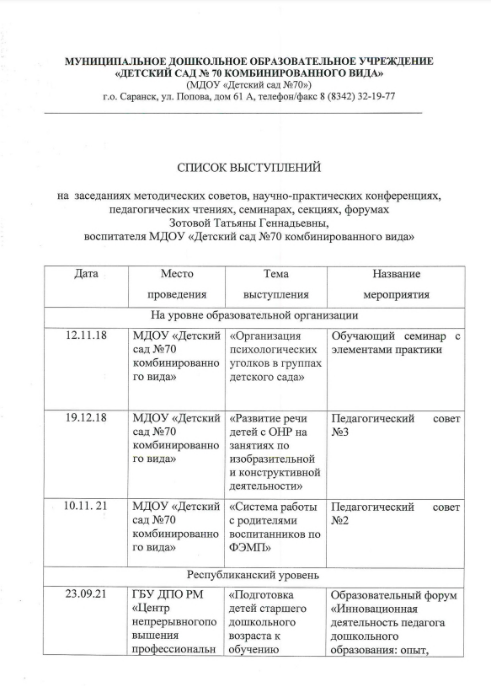
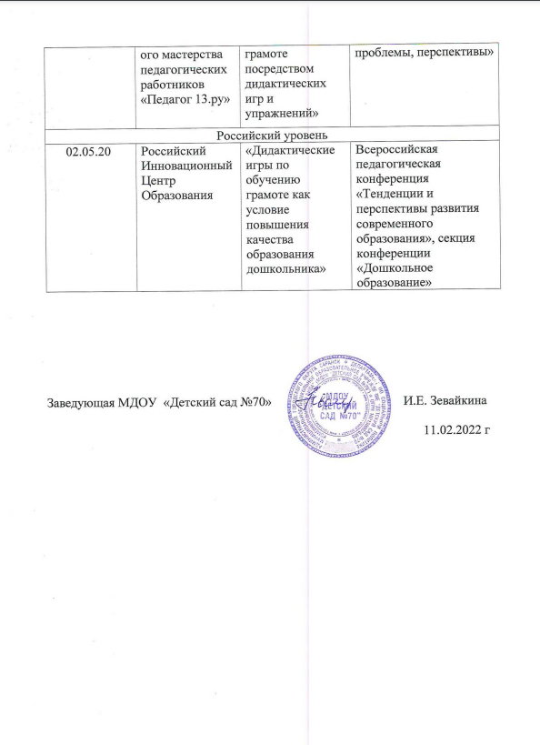
6. Выступления на заседаниях методических советов, научно-практических конференциях, педагогических чтениях, семинарах, секциях, форумах

Slide 23
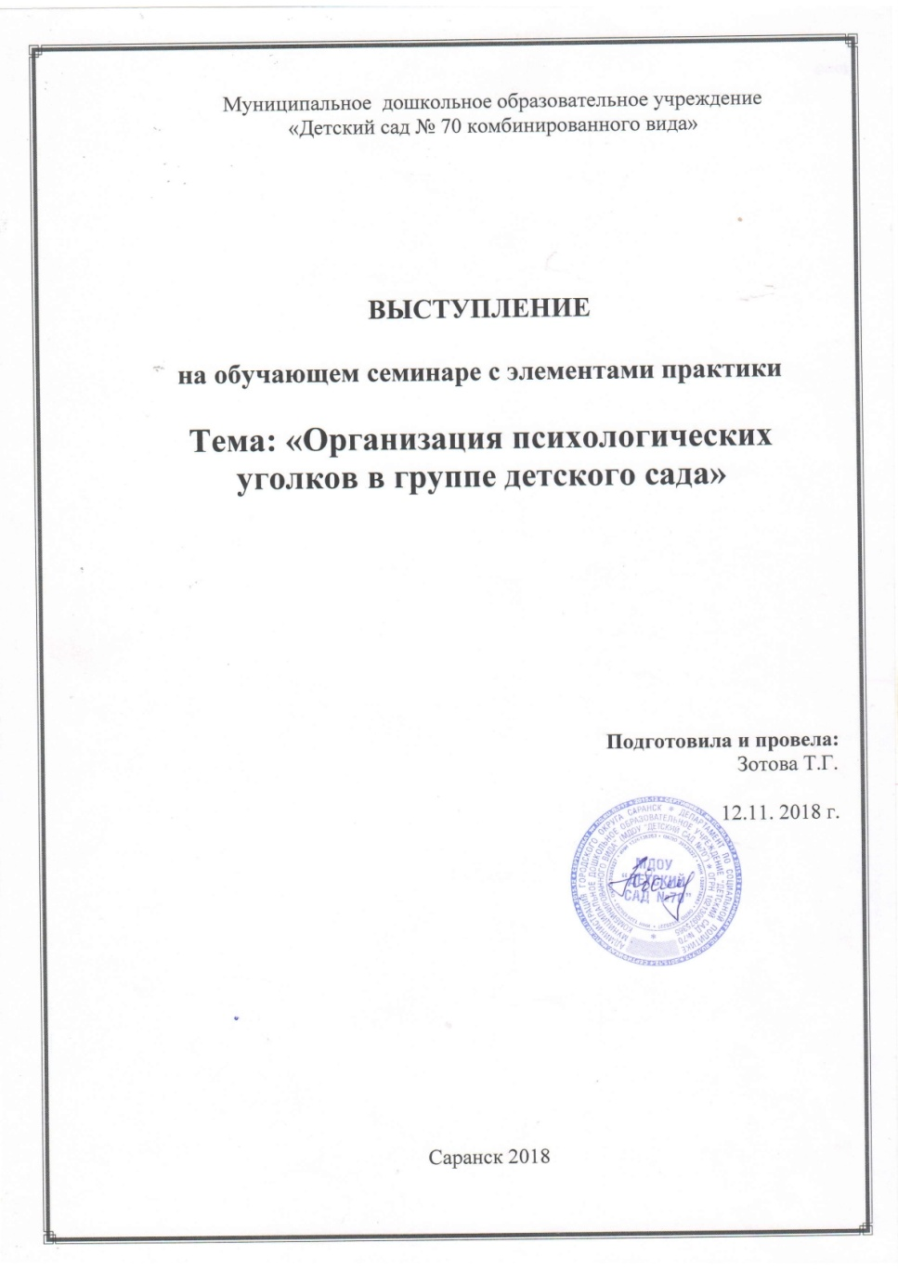
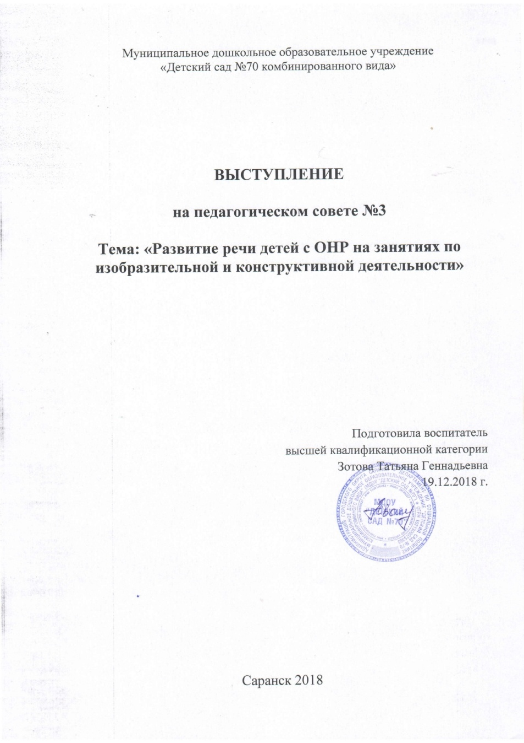
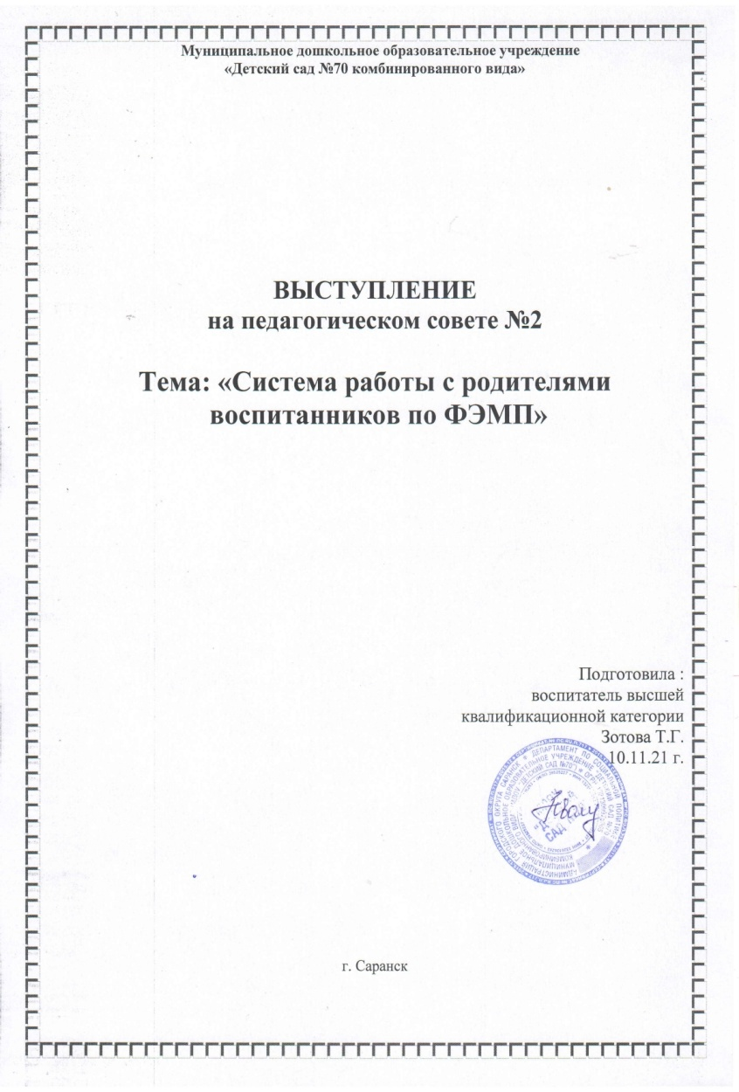

Slide 24
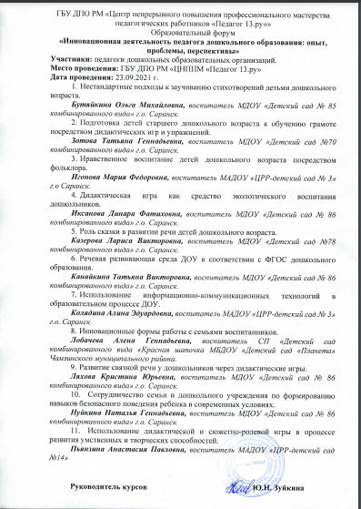
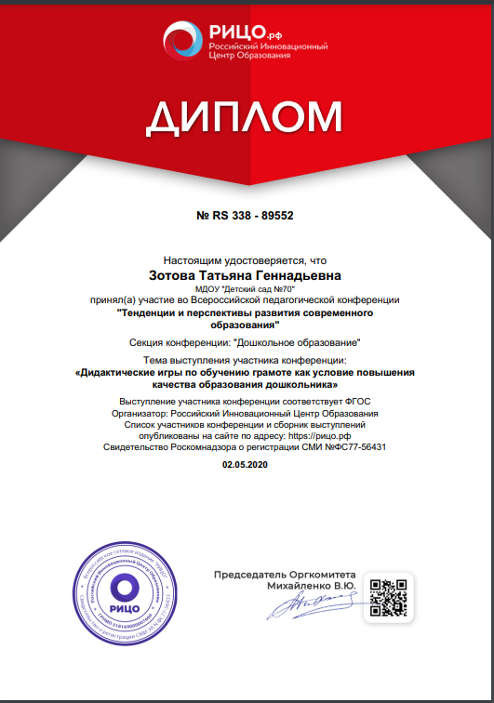

Slide 25
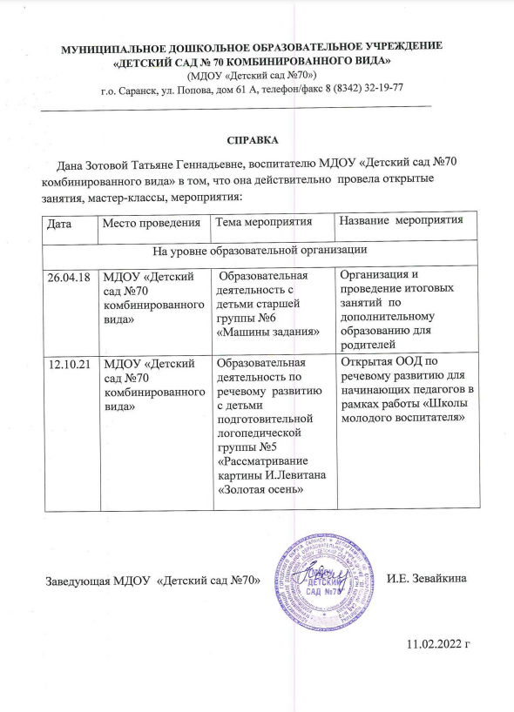
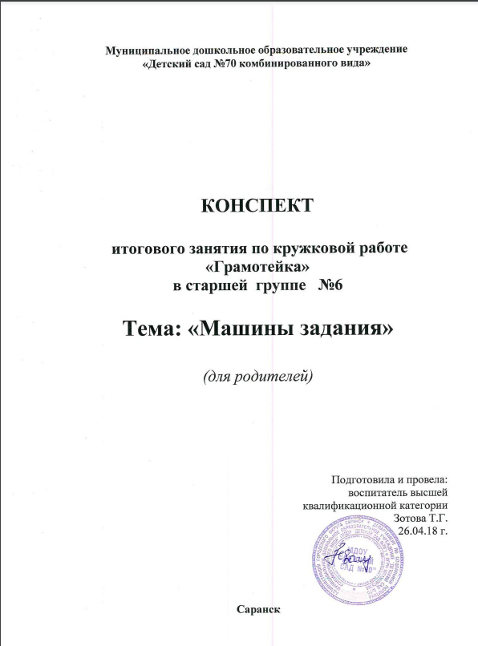
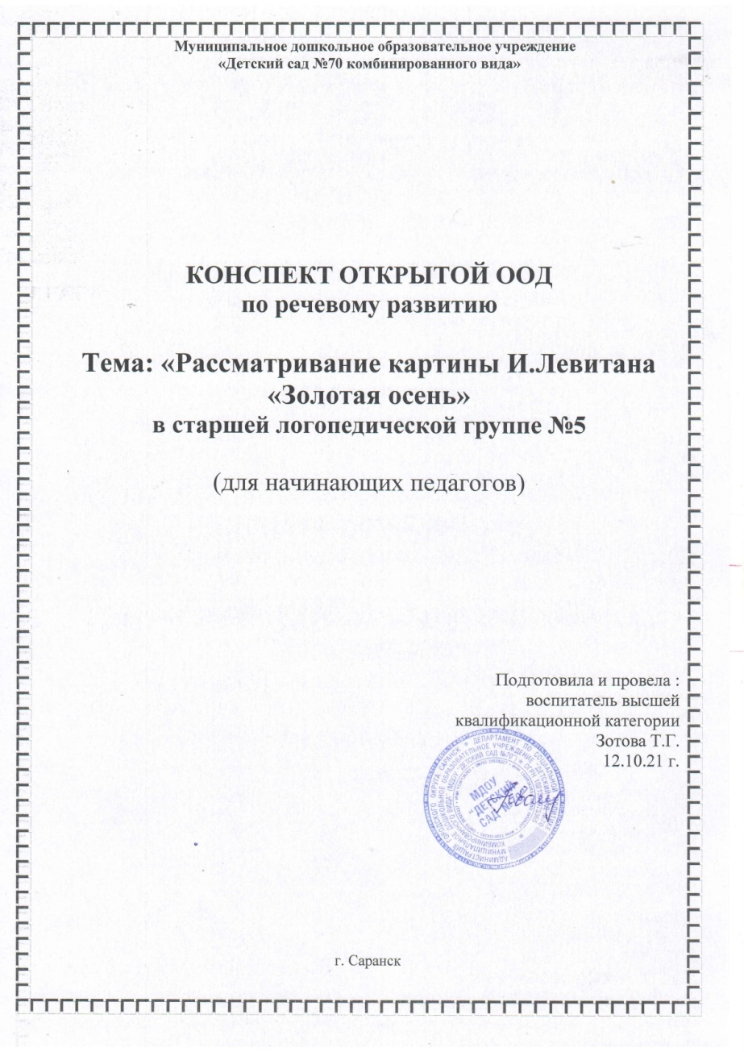
7. Проведение открытых занятий, мастер-классов, мероприятий

Slide 26
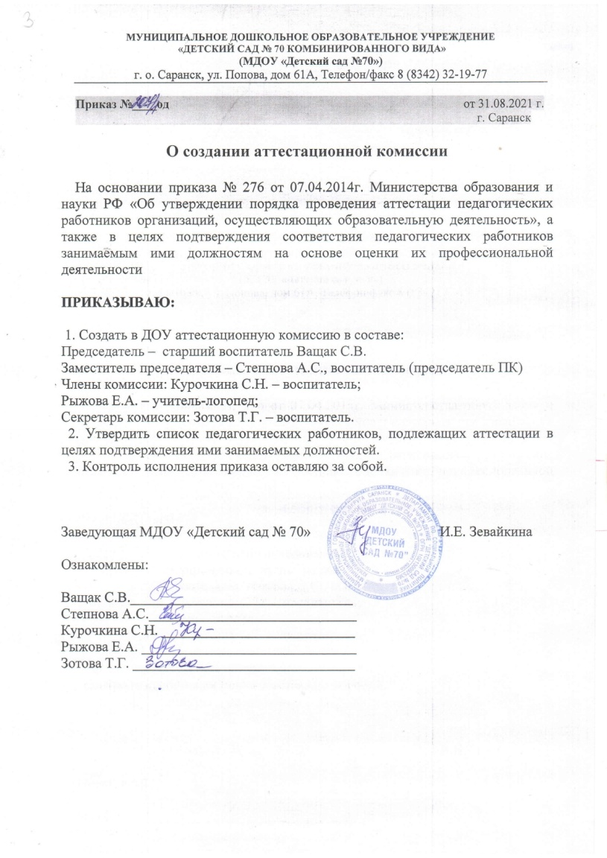
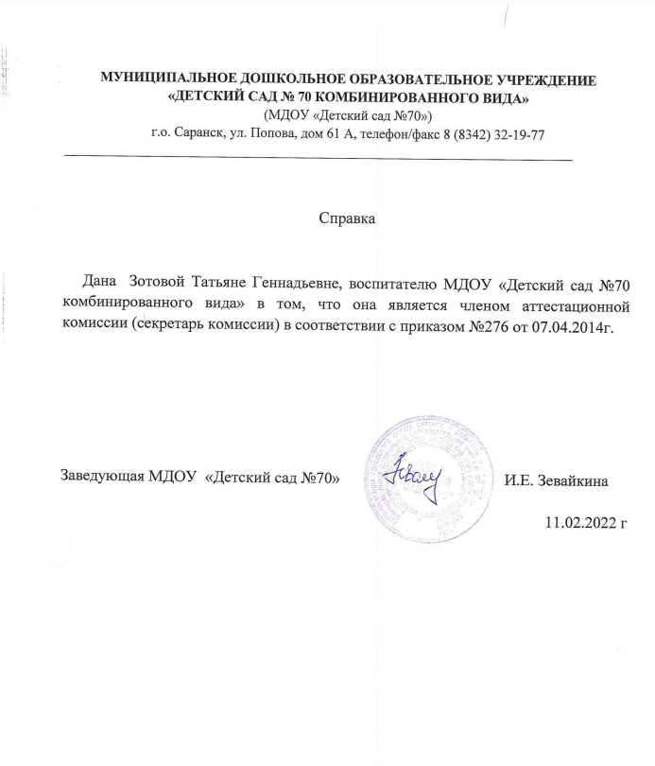
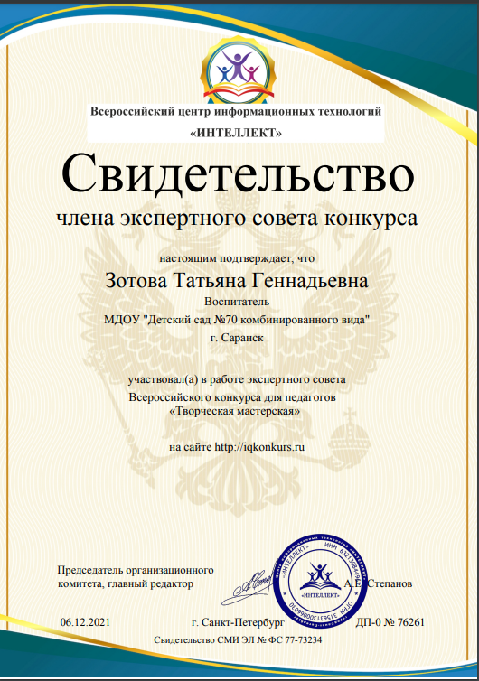
8. Экспертная деятельность

Slide 27
9. Общественно-педагогическая активность педагога: участие в комиссиях, педагогических сообществах, в жюри конкурсов

Slide 29
10. Позитивные результаты работы с воспитанниками

Slide 30
11. Качество взаимодействия с родителями воспитанников:

Slide 31
12. Работа с детьми из социально-неблагополучных семей

Slide 32
13. Участие педагога в профессиональных конкурсах

Slide 36
14. Награды и поощрения

